Slide 1
Statistical Report on Tourism
라오스 관광 현황 분석
2018.01. 12
IT 미래전략본부

Slide 2
INDEX
Ⅰ. 키워드 검색
Ⅱ. 여행자 속성
Ⅲ. 상품 속성
Ⅳ. 예약
Ⅴ. 결론
26年 11月 8日
<number>/13
IT미래전략본부

Slide 3
Ⅰ. 키워드검색
1. 연도별 검색어 추이
2016년 |  |  |  | 2017년
 | 검색 순위 | 검색수 |  |  | 검색 순위 |  | 검색수
1 | 라오스 | 11,735 |  | 1 | 라오스 | - | 16,562
2 | 라오스 노쇼핑 | 921 |  | 2 | 라오스 노쇼핑 | - | 972
3 | 라오스. 미얀마 | 482 |  | 3 | 라오스. 미얀마 | - | 404
4 | 라오스 자유여행 | 360 |  | 4 | 루앙프라방 | ↑1 | 331
5 | 루앙프라방 | 139 |  | 5 | 라오스 자유여행 | ↓1 | 311
6 | 라오스 에어텔 | 103 |  | 6 | 라오스패키지 | 신규 | 293
7 | 라오스 특급호텔 | 98 |  | 7 | 부산출발 라오스 | 신규 | 160
8 | 베트남 라오스 | 93 |  | 8 | 라오스여행 | ↑1 | 121
9 | 라오스여행 | 81 |  | 9 | 라오스 완전일주 | 신규 | 105
10 | 비엔티엔 | 76 |  | 10 | 라오스 에어텔 | ↓4 | 104
. . .
13 | 라오스패키지 | 56
주목해야 될 검색어로는 라오스 노쇼핑, 라오스 패키지, 루앙프라방
26年 11月 8日
<number>/13
IT미래전략본부
Notes:
홈페이지에서 2년간 고객들이 라오스 키워드를 중심으로 어떠한 검색어를 가장 많이 입력하였는지 분석을 진행하였습니다
여기서 주목해야 할 사실은 라오스 상품에 대한 관심이 자유여행과 일반적인 패키지 상품에 비해 자유로운 노쇼핑으로 치우쳐 지고 있는 것으로 확연한 두각을 나타내고 있습니다

Slide 4
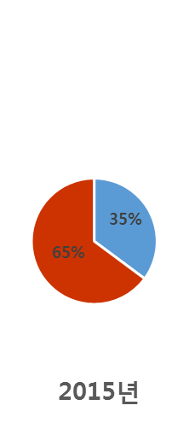
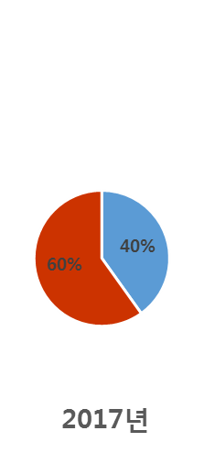
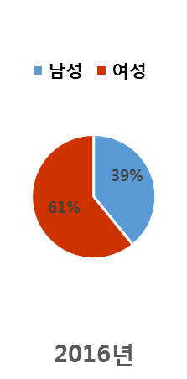
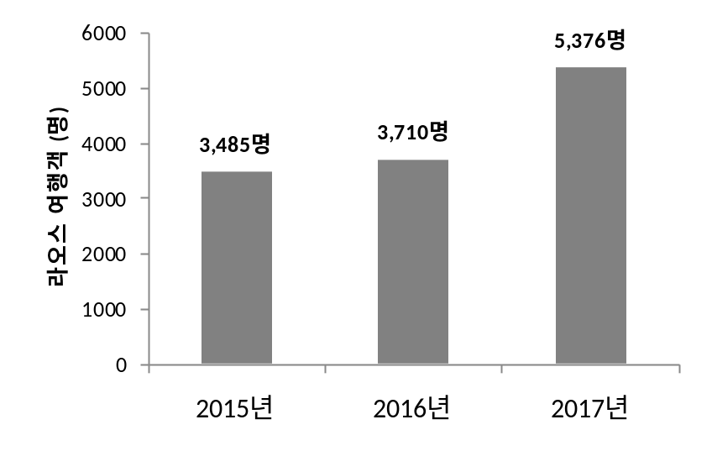


Ⅱ. 여행자 속성
1. 연도별, 성별 여행객 추이
라오스 연도별 여행객수
라오스 남,녀 여행객 비중
↑1.5배
여성 : 남성 = 6 : 4
여성 비율은 감소, 남성 비율은 증가
26年 11月 8日
<number>/13
IT미래전략본부
Notes:
최근 3년동안의 라오스 여행객의 수는 증가 추세를 보이고 있고 2017년에는 전년대비하여 무려 1.5배의 증가폭을 나타내고 있습니다
여행객의 성별비중에서는 여성 여행객의 비율이 남성보다 큰 비율을 차지하고 있지만 주목해야할 점은
남성 여행객의 수가 해마다 증가하고 있는 추세입니다.

Slide 5
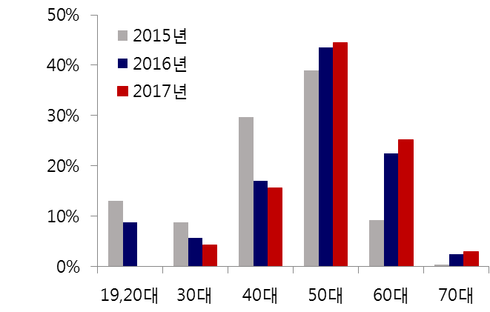
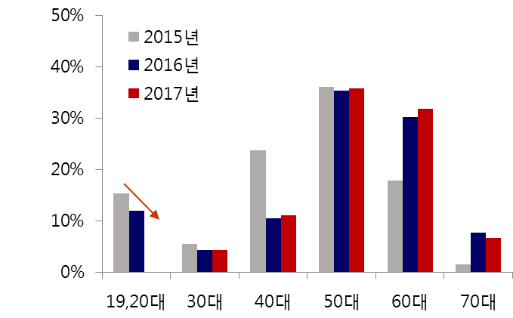
Ⅱ. 여행자 속성
2. 연령대_성별 여행객수
여성
남성
증가
높은
증가율
높은
증가율
여성은 50대 이상에서 남성은 60대 이상에서 매년 여행객이 증가
공통적으로 50대 여행객 가장 높고 60대에서 가장 높은 증가율
26年 11月 8日
<number>/13
IT미래전략본부
Notes:
이 페이지에서는 어느 연령대에서 여행객이 가장 많이 갔는지에 대해서 분석하였습니다
여기서 주목해야될 점으로는 남성 여성 공통적으로 50대 여행객의 비중이 가장 높고 60대에서 높은 증가율을 보이고 있는 점입니다
해마다 고령화로 인해 고령층의 인구가 증가하면서 경제적, 시간적으로 여유로운 실버세대에서 여행이 증가하고 있는 추세로 분석됩니다.

Slide 6
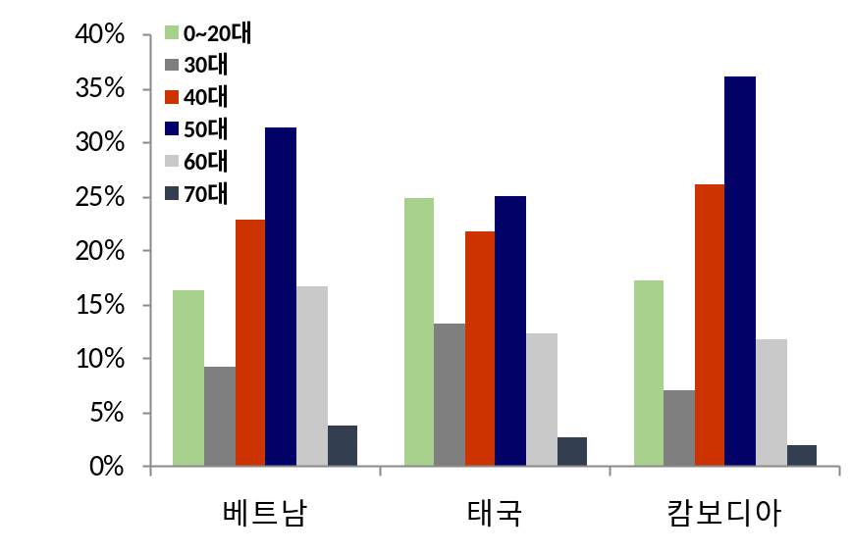
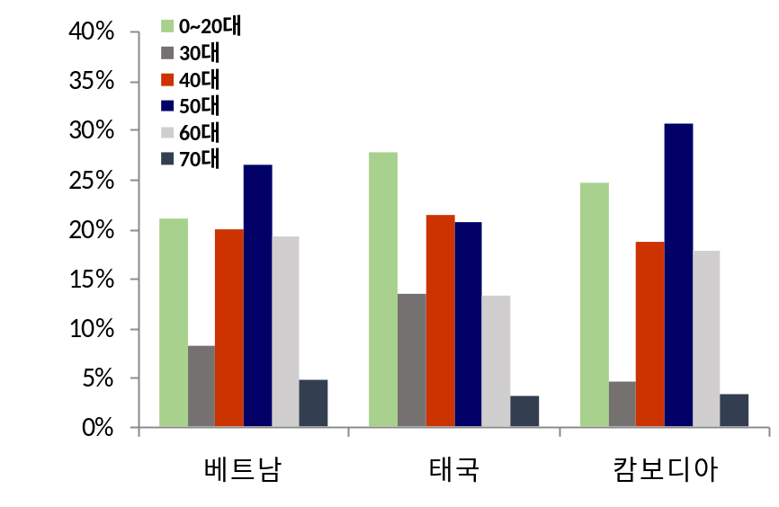
Ⅱ. 여행자 속성
2. 연령대_성별 여행객수(유사국가)
여성
남성
라오스와 마찬가지로 50대의 비중이 높고, 라오스와 다르게 20대의 예약율이 높음
라오스의 20/30대 여행객의 감소 원인 분석 해결하기 위한 방안 강구 및 상품개발
26年 11月 8日
<number>/13
IT미래전략본부
Notes:
유사국가에서는 어떠한 연령대가 가장 많이 방문하는지에 대해 분석하였습니다.
유사국가는 아래의 베트남,태국, 캄보디아로 선정하여 분석한 이유로는 라오스와 비슷한 특성의 지역이고 라오스 관광청에서 제공하는 분석
자료에서 주로 이 3국가를 비교분석하고 있어 선정을 하였습니다.
라오스 지역은 40대이후에서 수요가 뚜렷한 반면 유사국가에서는 50대가 가장 뚜렷한 수요를 보이지만 의외로 20대에서도 높은 수요를 나타내고
있는 추세입니다.
원인으로는 라오스에 비해 젊은층들에게

Slide 7
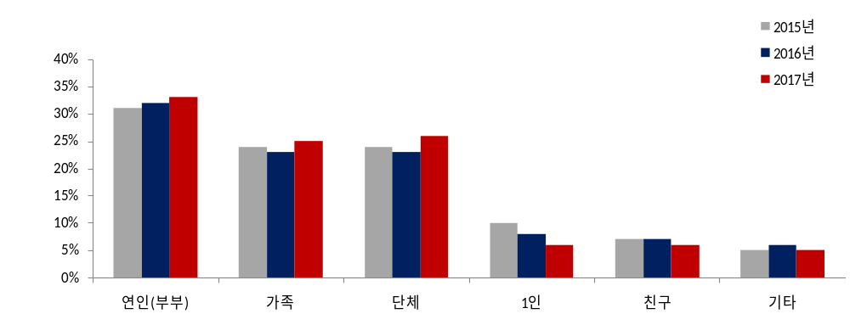
Ⅱ. 여행자 속성
3. 여행객 그룹 속성별 비중
라오스 그룹별
증가
증가
증가
뚜렷한 감소
연인(부부)의 비율이 높으며, 증가 추세
원인으로 50대 이상 여행객들은 주로 은퇴 예정인 연인(부부) 여행이 우세하기 때문으로 예측
26年 11月 8日
<number>/13
IT미래전략본부
Notes:
다음으로는 여행객에 대해서 그룹별로 데이터를 정리해 보았습니다.
라오스 지역의 경우는 연인(부부)의 비율이 가장 높았으며, 다음으로는 가족, 단체 1인,친구 기타 순이었습니다.
우선 원인으로는 주로 50대 이상 여행객들이 가족 단체도 물론 있겠지만 연인(부부)의 비중이 우세하기 때문으로 예측합니다
1인 여행객의 감소 원인으로는 주로 1인 여행 및 자유여행을 선호하는 층은 20대에서 30대이지만 20대, 30대의 여행객비중이 낮아 짐으로써
1인 여행객의 비중도 함께 낮아지고 있는것으로 예측됩니다. 또한 1인여행을 하기에는 치안이 문제가 되고 있으며 여성 1인여행객이 적은것도 원인
단체 여행객으로는 부부동반의 단체 여행객이거나 골프 여행객으로 인하여 높은 비중을 기록하고 있다고 예측됩니다.

Slide 8
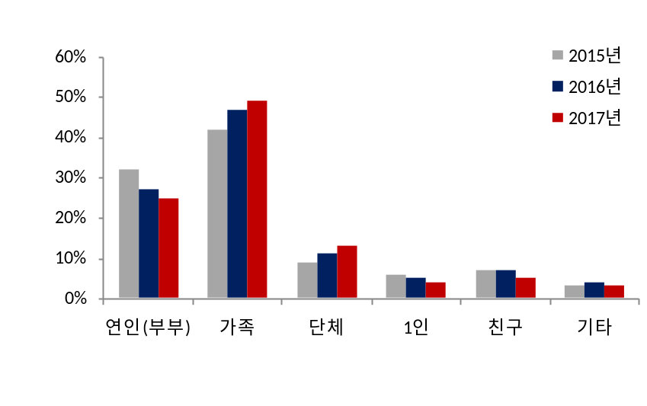
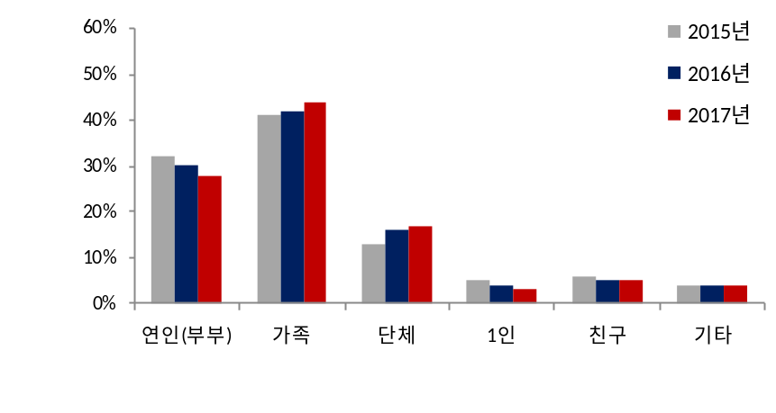
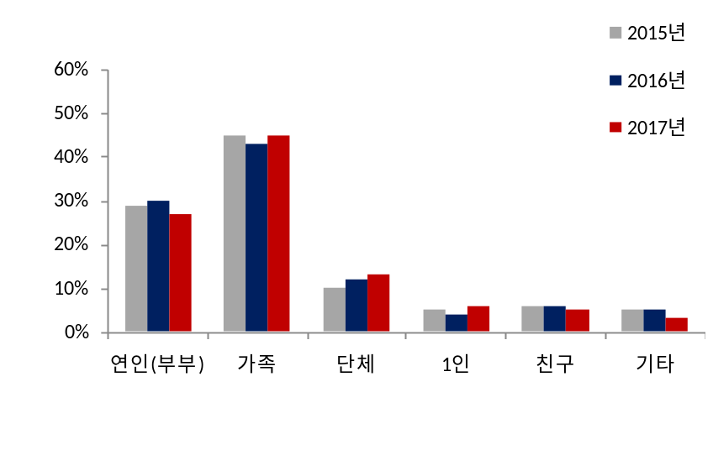


Ⅱ. 여행자 속성
3. 여행객 그룹 속성별 비중
베트남 그룹별
태국 그룹별
감소
감소
캄보디아 그룹별
베트남, 태국, 캄보디아는
연인(부부)여행객이 감소,
가족단위는 증가하는 추세
감소
26年 11月 8日
<number>/13
IT미래전략본부
Notes:
타지역은 가족단위의 여행이 가장 많고 오히려 연인(부부)의 비중은 감소하고 있습니다.
그에 비하여 가족 여행 비중은 증가하거나 높은 비중을 차지하고 있습니다.
이러한 이유로는 태국 베트남의 같은 경우는 휴양이라는 느낌이 대중들에게 크게 박혀 있고
네이버에서 태국과 베트남을 검색할 시 가족여행이라는 검색어가 연관검색어로 표시되고 있습니다.
그에 비해 라오스는 대중들에게 있어서 아직까지는 치안에 대한 인식도 좋지 않고 여러가지 요소들에 있어서 아직까지 가깝게 다가오는 지역은 아니기때문이라고 생각합니다.

Slide 9
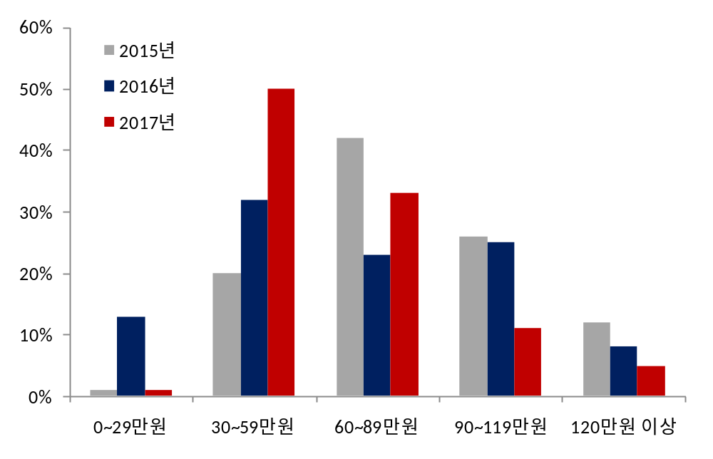
Ⅲ. 상품 속성
1. 상품 가격별 선호 비중
라오스 상품가격별
감소
증가
감소
감소
감소
3년간 30~59만원의 상품의 선호도가 크게 증가
가격 부담이 적은, 중간 이하 가격의 상품의 선호도가 높음
26年 11月 8日
<number>/13
IT미래전략본부
Notes:
해가 지날수록 30~ 59만원의 중저가 이하의 상품에 대한 선호도가 가장 높고 60~89만원의 상품은 2016년에 들어서서 급 하락했다가 2017년에 다시 회복중 입니다 따라서 라오스 여행객들이 선호하는 상품은 30~ 89만원사이의 중간가격이하의 상품들을 선호하는 것을 알수 있습니다.

Slide 10
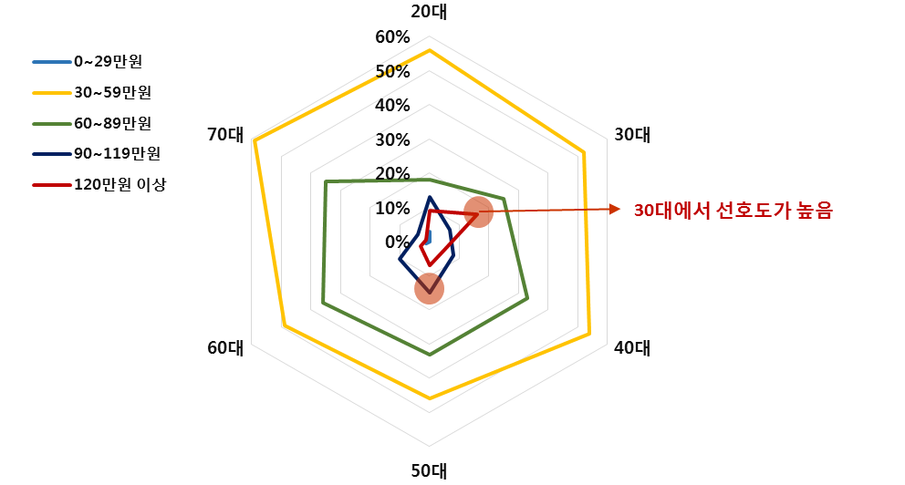
Ⅲ. 상품 속성
2. 2017년 - 연령별 상품가격 선호 비중
연령대 선호 가격
중가 이상의 상품은 중장년층의 선호도가 증가하는 경향
120만원 이상의 고가 상품은 30대의 선호도가 1위
30대는 경제활동이 왕성하여 지불능력이 높은 편이므로,
비교적 물가가 저렴한 라오스에서 고급스러운 휴양을 즐기고자 할 가능성
26年 11月 8日
<number>/13
IT미래전략본부
Notes:
전 그래프에서 보았듯이 30~59만원 전 연령층에서 선호도가 가장 높고 특히 70대가 가장 높게 나왔습니다.
60~89만원의 중간가격 상품때는 주로 40대이상부터 연령대가 높아지면서 선호도가 점점 높게 나오고 있고
특히 60대에서 가장 높은 선호도를 보이고 있습니다.
중고가 상품인 90~119만원 상품에서는 50대가 가장 큰 선호도를 보였고 120만원 이상의 상품에서는 의외로 30대에서 선호도가 가장 높았습니다.
다른 특이사항으로는 20대의 같은 경우도 40대 이상의 연령층보다 중고가 이상의 상품 선호도가 더 높게 나왔다는 점이 있습니다.

Slide 11
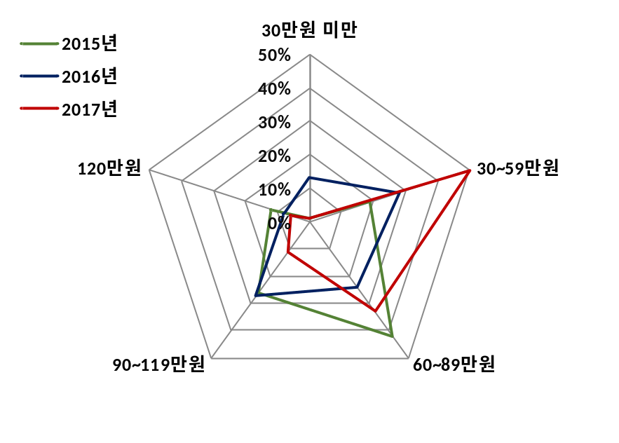
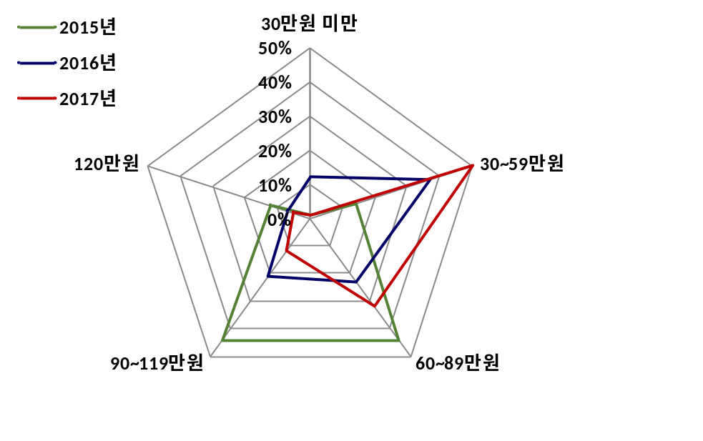
Ⅲ. 상품 속성
3. 연도별 성별 상품가격 선호 비중
여성
남성
여성 : 중가상품 → 저가상품
남성 : 중고가상품 → 저가상품
26年 11月 8日
<number>/13
IT미래전략본부

Slide 12
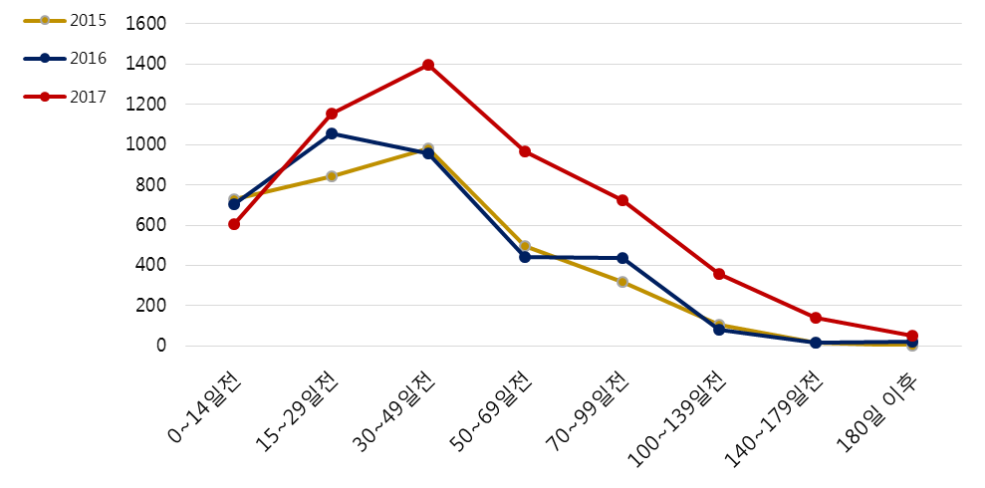
Ⅳ. 예약
1. 선행예약 시점
선행예약 시점_인원수
30~50일전 예약 인원이 가장 많음
라오스 여행은 비교적 시간여유가 많은 중장년층의 선호도가 높으므로,
미리 여행일정을 계획 및 예측할 수 있는 경우가 많은 것으로 추측
26年 11月 8日
<number>/13
IT미래전략본부

Slide 13
Ⅴ. 결론
2년 연속 상위 검색어 “<노쇼핑> 패키지 여행”
‘50대 이상 여성 , 60대 이상 남성 여행객’이 높은 비율로 증가
그룹별 – 연인(부부)의 비중이 증가 추세, 1인 여행객은 감소
전체 연령대 공통적으로 저가 상품의 선호도 1위, 120만원 이상 고가 상품 – 30대
30~50일 이전에 예약하는 경향이 있으나 최근에는 50~139일 이전에 예약 증가 추세
20/30대
20/30대 1인 여행객
고가 상품을 소비하는 30대
개발상품
(노쇼핑 상품, 치안과 안전)
20/30대를 위한 자유여행, 저가 상품 1인 여행 상품개발
30대를 겨냥한 고가(120만원 이상)의 특성화 상품 개발
50대 이상
일정이 자유로운 50대 이상의 부부(연인)
개발상품
(노쇼핑 상품, 얼리버드 상품, 치안과 안전)
중간가격 90만원 미만의 저렴하면서 여유로운 일정의 여행 상품
60미만의 중저가 이하 상품 지속적인 컴플레인 관리 강화
26年 11月 8日
<number>/13
IT미래전략본부

